Slide 1
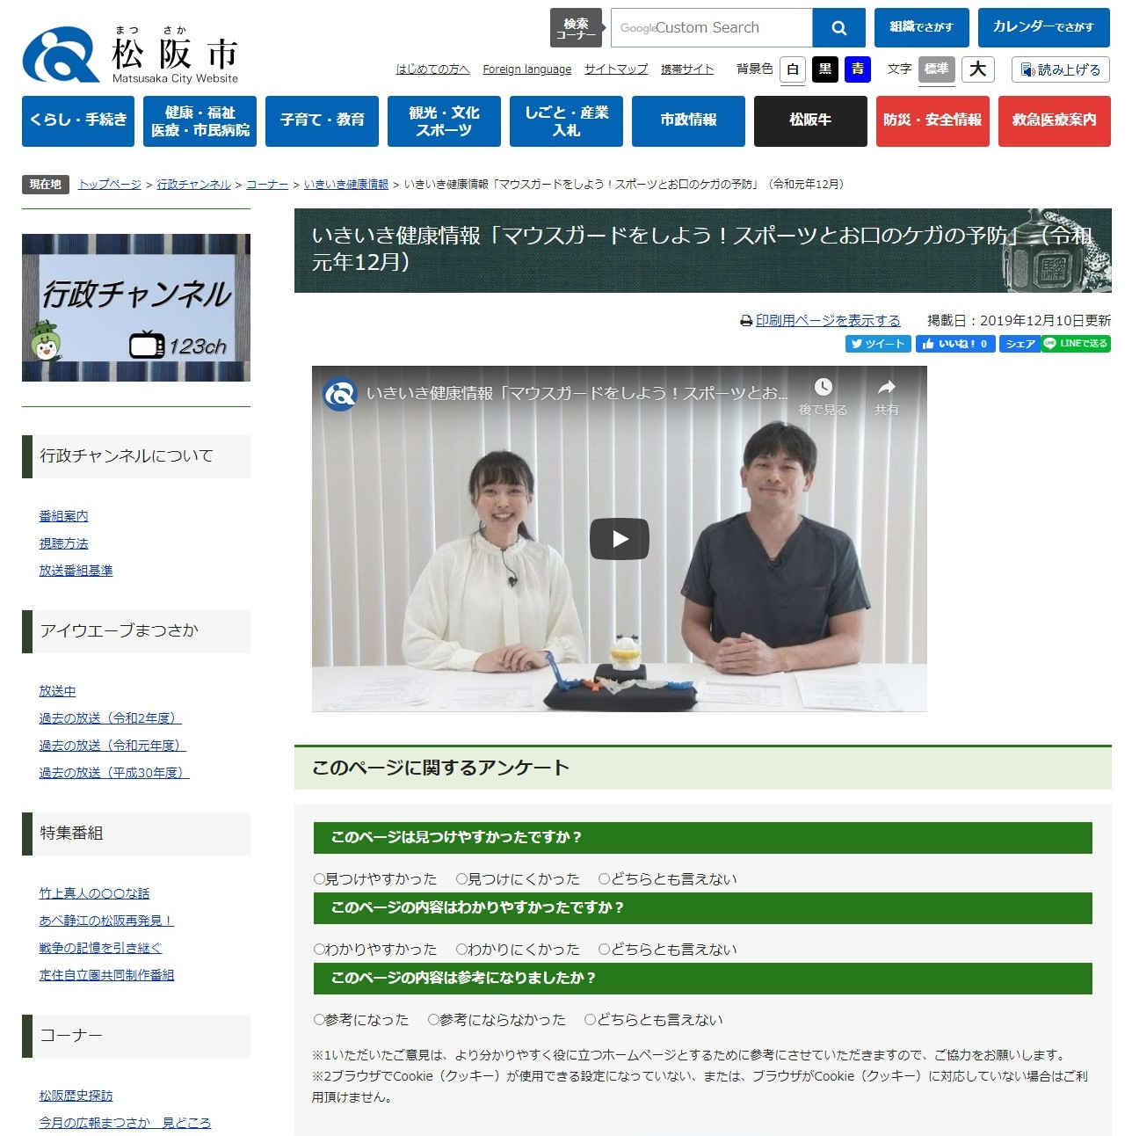
松阪市行政チャンネル
「いきいき健康情報」のご案内
松阪市行政チャンネル「いきいき健康情報」では、8月25日から1週間、「こどものお口の健康」と題して歯科関係の内容が放送されます。次回の歯科関係は、2021年（令和3年）2月に、「高齢者のお口の健康」が放送されます。是非ご覧ください。
https://www.city.matsusaka.mie.jp/site/matsusaka-ch/
または「松阪市 行政チャンネル」で検索
2019年12月10月放送分
社団法人 松阪地区歯科医師会

